Slide 1

Tema 5
5.4 – Pipes – Parte 4

Slide 2
JSON
Veamos un ejemplo del pipe que proporciona Angular para formato JSON.
Abrimos el fichero TypeScript del componente y creamos una propiedad llamada info, de tipo objeto y le asignamos unos valores como se muestra a continuación:
  info = {
  nombre: 'Juan',
  clave: 'jkg',
  edad: 26,
  direccion: {
  calle: 'Principal',
  numero: 2
  }
  };

Slide 3
JSON
Regresamos a la plantilla, creamos una fila nueva haciendo copy & paste de la fila anterior.
Modificamos esta nueva fila tal y como se muestra a continuación:
  <tr>
  <th scope="row"><pre>
  <![CDATA[info = {
  nombre: 'Juan',
  clave: 'jkg',
  edad: 26,
  direccion: {
  calle: 'Principal',
  numero: 2
  }
  }]]></pre></th>
  <td> sin pipe </td>
  <td> {{info}} </td>
  </tr>

Slide 4
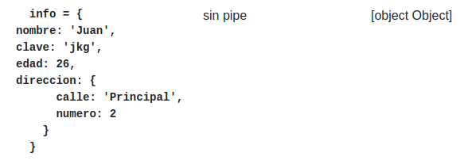
JSON
La impresión de un objeto sin utilizar el pipe JSON muestra [object Object]

Slide 5
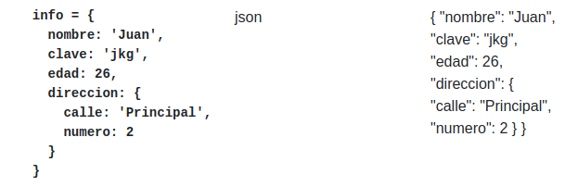
JSON
En cambio, mediante el pipe JSON, obtenemos lo siguiente:

Slide 6
Async
Async es un pipe muy interesante porque nos va a permitir mostrar información de objetos Observables y Promesas.
Veamos un ejemplo con una promesa.

Slide 7
Async
Abrimos el fichero TypeScript del componente y creamos una propiedad llamada laPromesa y la instanciamos como se muestra a continuación:
  laPromesa = new Promise((resolve, reject) => {
  setTimeout(() => resolve('Han llegado los datos'), 3500);
  });

Slide 8
Async
Regresamos a la plantilla, creamos una fila nueva haciendo copy & paste de la fila anterior.
Modificamos esta nueva fila tal y como se muestra a continuación:
  <tr>
  <th scope="row"> {{ laPromesa }} </th>
  <td> async </td>
  <td> ...{{ laPromesa }} </td>
  </tr>

Slide 9
Async
Sin el pipe Async, obtenemos lo siguiente, lo cual no es deseable:

Slide 10
Async
Regresamos a la plantilla, creamos una fila nueva haciendo copy & paste de la fila anterior.
Modificamos esta nueva fila tal y como se muestra a continuación:
  <tr>
  <th scope="row"> {{ laPromesa }} </th>
  <td> async </td>
  <td> ...{{ laPromesa | async }} </td>
  </tr>

Slide 11
Async
En cambio, con el pipe Async, se espera a que la información llegue y entonces se muestra:

